Slide 1
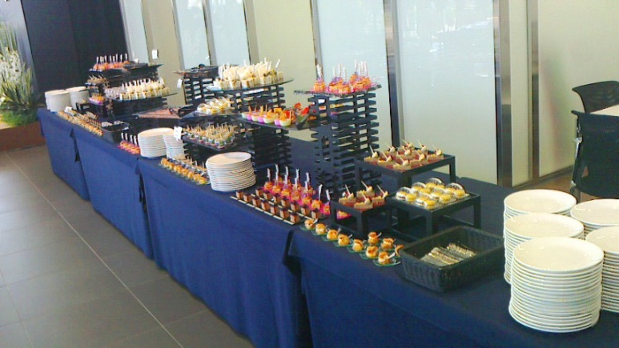
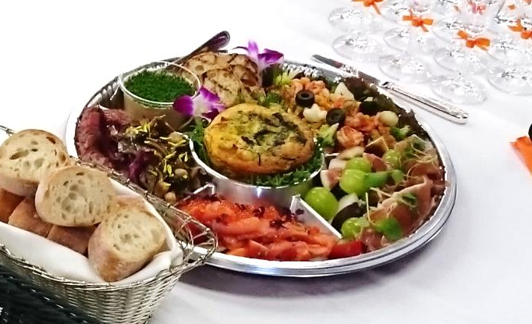
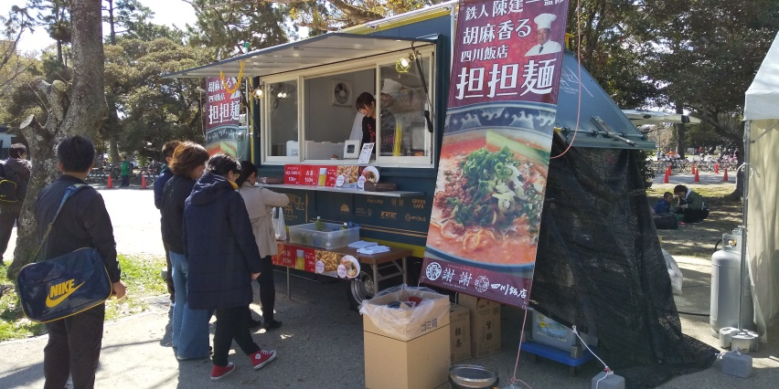
ホテルアークリッシュ豊橋 PRESENTS 出張パーティー
● 納涼会、ビアガーデン、運動会、スポーツ大会、学園祭
● セミナーやイベント後の懇親会
● 記念式典、竣工披露のお祝い
● 学校や地域の懇親会
● 忘年会､新年会､ハロウィンパーティー､クリスマスパーティー など
ホテルのお料理とおもてなしをご希望の場所へお届けいたします。ホテルのパーティーのように
ホテルブッフェパーティー
ホテルクオリティで、
ワンランク上のおもてなし！
ブッフェ料理 ￥4,760～ 30名以上
ドリンクバー ￥2,100～ 30名以上
※車両運搬､サービススタッフ等を含む運営費は別途頂戴します
オードヴルパーティー
手軽にホテルの料理で
イベント・パーティーをお考えの方におすすめ！
オードヴル ￥7,870（4名分）～
10台より配達可
※車両運搬､サービススタッフ等を含む運営費は別途頂戴します
キッチンカー
アウトドアパーティにおすすめ！
フライドチキン、ホットドック
カレー、パスタ、担担麺、麻婆丼、など
￥200,000～出動します。
★8月末までキャンペーン価格￥150,000～
※ 写真はイメージとなります / ※表示は全て税別価格になります

